Slide 1
程式設計YT教學頻道網頁
實驗室名稱：主顧513
指導教師：滕元翔
專題學生: 資 工 四 B : 宋竑旻
資 工 四 B : 李棋榕
資 工 四 B : 候昱翔
資 工 四 B : 張瑋哲
資 工 四 B : 李欣庭

Slide 2
01.研究動機與目標
05.未來展望與結論
02.系統架構與設計
06.分工
目錄
03.開發工具
07.參考資料及網站
04.實作
PPT模板 http://www.1ppt.com/moban/

Slide 3
00
摘要

Slide 4
摘要
該專題旨在開發一個系統，可以由youtube撈取相關影片或自己拍攝程式教學影片，提供大學程式設計教學為目的的影片使用，通過該系統可以選取想要閱覽影片點開觀看，也可以在下方評論區做討論。

Slide 5
01
研究動機與目標

Slide 6
研究動機
從小老師就說當你的這項專業可以教人時就代表你已經徹底融會貫通了，於是我們想要設計一個網頁讓學生能在這平台上傳自己拍攝的程式教學影片並交流彼此之間的心得感想。
在這個網頁中，我們展示了許多關於我們專題主題的相關資訊，並且設計了一些互動元素，讓使用者可以更加深入了解我們的主題。我們希望這個網頁能夠提供有價值的資訊，並且讓使用者有一個愉快的瀏覽體驗。

Slide 7
目標
建置一個功能齊全的影片學習平台，開放讓學生可以把影片嵌入網站並進行評論，對影片點贊或不贊這也可以作為其他用戶評估影片質量的參考依據。
系統特色在於我們的系統是任何人都可以上傳影片及留言的,主要目的是讓學生和老師們甚至是有需求的其他人能在這個影音交流平台上互相交流學術。

Slide 8
02
資料庫
系統架構圖
網頁架構圖
系統架構與設計

Slide 9
網頁架構圖
影片教學網站首頁
無
是否有帳號
註冊
有
影片頁面
登入
觀看影片
上傳影片
影片分類
使用者列表
上傳影片訊息
cpe 1星題
評論及點讚
影片名及網址
cpe 2星題
使用的程式語言
cpe 3星題
確認上傳
影片類別(cpe星數)
cpe 4星題

Slide 10
系統架構圖
Notes:
在這個系統架構中，Web Server（網頁伺服器）負責接收來自瀏覽器的HTTP請求，並將它們轉發給網頁應用程式。
網頁應用程式則處理請求並生成動態的網頁內容。這包括處理用戶註冊、登入、影片播放、搜尋、評論等功能。網頁應用程式通常使用程式語言和框架（如ASP.NET、Flask等）來處理請求、管理狀態、與資料庫交互等。
資料庫負責存儲和管理教學影片、用戶資訊、評論等相關資料。常見的資料庫選擇包括MySQL、PostgreSQL等。網頁應用程式可以通過資料庫連接器（例如ADO.NET、SQLAlchemy等）來與資料庫進行交互。

Slide 11
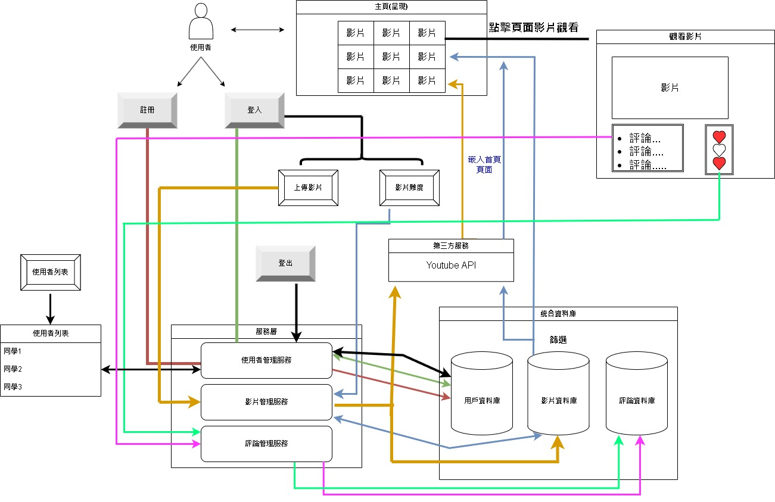

Slide 12
資料庫
註冊
名稱 | 屬性 | 其他 | 備註
Id | Int | PK
Name | Varchar | max: 255 | 使用者名稱,必填,上限255字符
email | Varcha | max: 255, unique | 用戶信箱,必填 格式應有效 在用戶中唯一
password | Varchar | Unique | 用戶密碼,加密保存
備註: 再次確認密碼並不參與到資料庫,所以無表格

Slide 13
資料庫
Users登入
名稱 | 屬性 | 其他 | 備註
Id | Int | PK
Email | Varchar | Unique | 使用者信箱 應是唯一
Password | Varchar |  | 用戶密碼
remember_token | Varchar |  | 用來記住帳戶密碼

Slide 14
資料庫
上傳影片
名稱 | 屬性 | 其他 | 備註
Int | Int | PK
Title | Varchar |  | 影片標題
Video_url | Varchar |  | 影片網址
Cover | Varchar |  | 影片封面網址
Programming Language | Varchar |  | 影片內容所使用的程式語言
Difficulty | Varchar |  | 程式的難度 (Cpe星數)
Creator_id | Int | FK | 上傳者id
Created_at | TIMESTAMP |  | 創建時間

Slide 15
資料庫
comments
名稱 | 屬性 | 其他 | 備註
Id | Int | PK
created_at | Timestamp |  | 評論創建時間
Video_id | Int | FK | 評論影片的id
User_id | Int | FK | 評論者的id
Content | Varchar |  | 評論內容
Comment Likes
名稱 | 屬性 | 其他 | 備註
Id | Int | PK
created_at | Timestamp |  | 按讚時間
comment_id | Int | FK | 被點讚評論的id
User_id | Int | FK | 按讚者的id

Slide 16
03
開發工具

Slide 17
開發工具
UI：Vue
開發語言：Laravel(PHP)

Slide 18
04
實作

Slide 19
05
未來展望

Slide 20
未來展望
目前我們是製作出一個專屬在YT程式教學的影片的交流平台，主要內容是讓大家能在下方留言區共同討論出問題並且交流各自的想法。
創建使用者的個人空間,像是使用者能夠按照自己喜歡的影片建立清單,又或是能夠建立個人的筆記空間,能夠拿來記錄學術上的重點或疑問。
將此平台不僅限現於在YT教學頻道，能將各種網站的影片也能夠嵌入網站讓使用者
有更多選擇。
資安威脅層出不窮，維護網站的資訊安全，阻擋惡意攻擊
希望夠能內嵌GPT助手,讓使用者有問題時能夠得到快速的回覆
能夠在留言區旁有一個獨立空間能夠寫程式,讓使用者能夠在看影片同時直接在一旁練習

Slide 21
06
分工

Slide 22
分工
PPT製作 : 宋竑旻，李棋榕，候昱翔，張瑋哲 ，李欣庭
Word製作 : 宋竑旻，張瑋哲
UI : 宋竑旻，李棋榕，候昱翔
系統架構圖 : 宋竑旻
前端 : 宋竑旻，李棋榕，候昱翔
後端 : 張瑋哲 ，李欣庭
資料庫 : 張瑋哲 ，李欣庭

Slide 23
07
參考資料及網站

Slide 24
參考資料及網站
Php：
https://www.runoob.com/php/php-tutorial.html
Vue：
https://vuejs.org/
Sql：
https://blog.techbridge.cc/2020/02/09/sql-basic-tutorial/
Docker
https://aws.amazon.com/tw/docker/

Slide 25
THANK YOU
感谢聆聽

